Slide 1
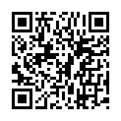
109年銅鑼鄉慢速壘球社區聯誼賽
活動日期:109年7月5日
活動地點:後龍溪高灘地棒壘球場
報名資訊:
指導單位:教育部體育署 苗栗縣政府
主辦單位:苗栗縣銅鑼鄉體育會
廣告
協辦單位:苗栗縣立文林國中

